Slide 1
Охорона навколишнього середовища при виплавці металів
Ми відповідаємо не тільки за те, що ми робимо, але і за те, чого ми не зробили.
Мольер

Slide 2
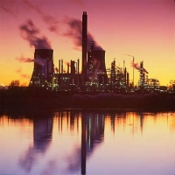
Сучасний стан
металургійних підприємств характеризується недосконалою
технологічною структурою, тому є джерелами інтенсивного багатокомпонентного забруднення виробничого та навколишнього середовища.

Slide 3
Оксид вуглецю (чадний газ)
Чадний газ утворюється внаслідок неповного згоряння палива. Він дуже небезпечний— заміщує кисень у крові людини, і вона може отруїтися

Slide 4
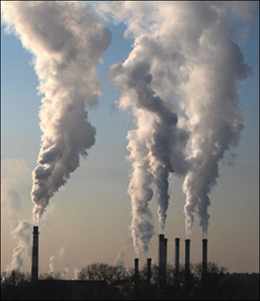
При великій концентрації пилу і вказаному хімічному складі гази мають темне забарвлення і швидко забруднюють навколишнє середовище. Залежно від концентрації пилу гази набувають наступного забарвлення, г/м³:
500 та більше- темно-червона
200 — 250- червона
100 — 150- рожева
70 та менше- сіра

Slide 5
1 — конвертер; 2 — охолоджувач газів; 3 — газоочистка; 4 — газгольдер
Схема газового тракту за конвертером

Slide 6
1 — конвертер; 2 — ОКГ; 3 — газоочистка; 4 — газохід; 5 — бункер; 6 — відновний апарат; 7 — бункер-накопичувач; 8 — живильник; 9 — дозатор; 10 — шибер; 11 — тічка; 12 — каплевідділювач; 13 — нагнітач; 14 — свічка.
Принципова схема використання конвертерного газу як відновника

Slide 7
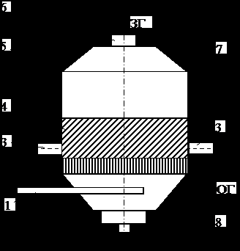
Адсорбер періодичної дії
1 – штуцер для відведення конденсату;
2 – решітка;
3 – люки для вивантаження адсорбенту;
4 – адсорбент;
5 – штуцер для відведення парів при десорбції;
6 – па­трубок для підведення забрудненого газу;
7 – люк для завантаження адсорбенту;
8 – штуцер для відведення очищеного газу та повітря під час регенерації

Slide 8
Пиловловлювання здійснюють при подрібненні, класифікації і сушці твердих матеріалів, обробці їх, спалюванні твердого палива (очищення димових газів), випаленні, а також в системах кондиціонування і ін.
Пиловловлювачі
Сучасні системи очищення газів від пилу)- відносно складні споруди, що складаються з комплексу власне газоочисних і допоміжних апаратів.

Slide 9
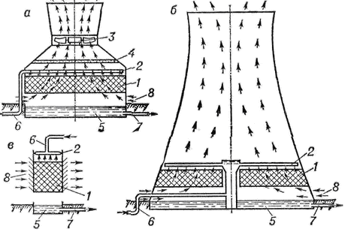
Градирня - пристрій для охолоджування води (атмосферним повітрям), пристрій для охолоджування води атмосферним повітрям. Застосовуються в основному в системах обертового
Градирня
водопостачання промислових підприємств для зниження температури води, яка відводить
тепло від теплообмінних апаратів, компресорів тощо

Slide 11
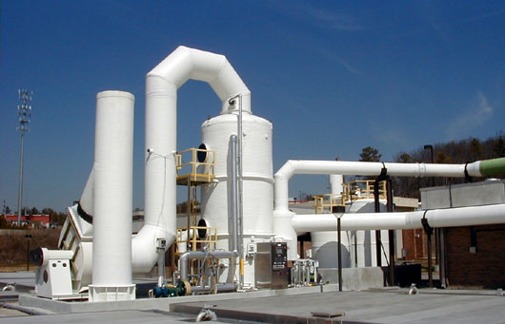
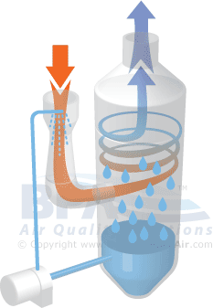
Скруббер
Принцип роботи
Методи боротьби направлені на поліпшення технології видалення з’єднань сірі з повітряних викидів промислових підприємств і електростанцій, для чого зазвичай використовують пристрій під назвою скруббер.

Slide 13
Дякую за увагу!
Виконала:
учениця 6-Б класу
Босенко Ольга

